Slide 1

FUNDAMENTOS DE INFORMÁTICA
TECNOLOGIA EM ANÁLISE E DESENVOLVIMENTO DE SISTEMAS
Prof. Me. Matheus Raffael Simon

Slide 2
Segurança na Internet

Slide 3
Backup

Slide 4
Qual o valor dos seus dados?
Difícil mensurar
Vão sendo acumulados e muitas vezes são “esquecidos”
Geralmente só se percebe o valor quando já é tarde demais e da maneira mais difícil
Dados:
possuem valor emocional, financeiro, acadêmico, jurídico, etc.
levam tempo ou são impossíveis de serem refeitos
são vitais para a maioria das empresas
perda pode levar a falência
Como protegê-los?
impedir que as ameaças cheguem até eles
fazer cópias de segurança (backups)

Slide 5
Funções do backup
Recuperação de versões
versão antiga de um arquivo alterado
imagem original de uma foto manipulada
Arquivamento
guardar dados raramente alterados ou pouco usados
Proteção de dados

Slide 6
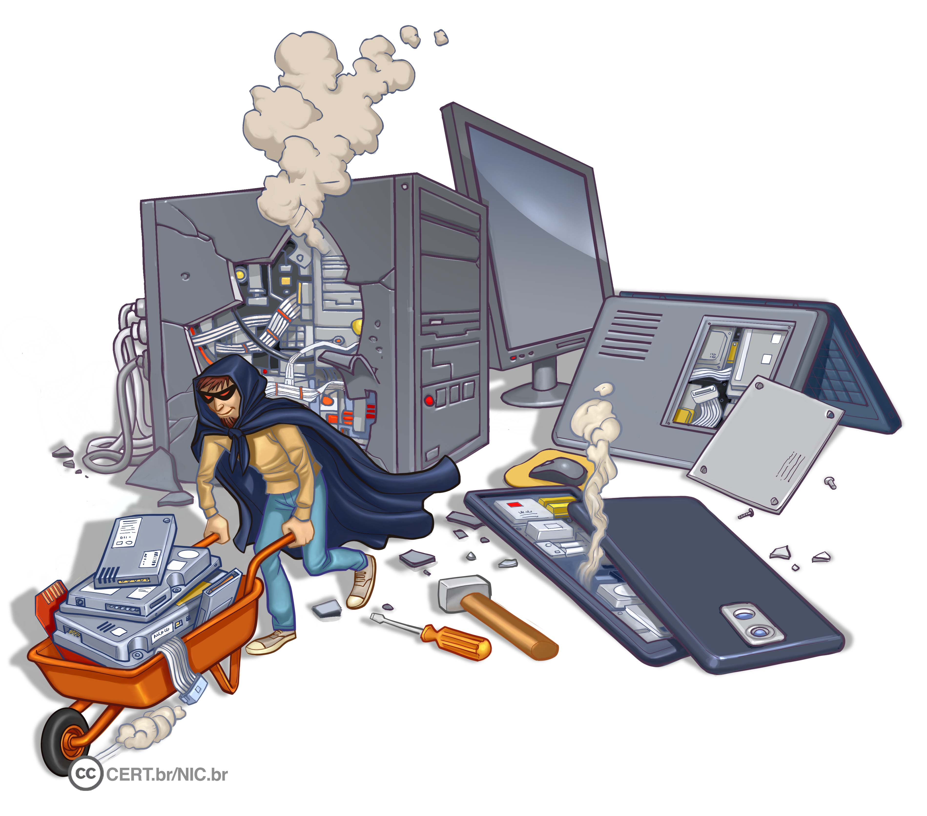
Como seus arquivos podem ser perdidos
Acidentalmente apagados;
Equipamento podem:
Ser perdidos, furtados ou roubados;
Ser danificados;
Apresentar mau funcionamento;
Ser invadido e seus dados roubados;
Atualização mal sucedida do sistema;
Vírus;
Alguém descobrir sua senha;

Slide 7
Como fazer backups
Você pode fazer backups:
Off-line: pendrives, HDs, CDs, etc.
Online: nuvem, datacenter ou na rede.
Você pode usar:
Programas integrados ao sistema Operacional;
Aplicativos específicos;
Ferramentas desenvolvidas internamente;
Soluções simples:
Andar com um pendrive na bolsa;
Enviar uma copia para seu e-mail ou repositório externo.
Notes:
Backup automático, manuais tendem a ser esquecidos
Certifique-se se realmente estão sendo feitos.

Slide 8
Onde guardar os backups
Localmente:
recuperação mais rápida, já que os arquivos estão próximos
não protege em caso de acidentes naturais
remotamente (off-site)
garante a disponibilidade em caso de problemas no local onde estão os arquivos originais
a recuperação pode ser mais demorada
depende da velocidade da rede ou da distância do local onde as mídias estão armazenadas
pode comprometer a confidencialidade e integridade dos dados, caso não estejam criptografados
o acesso às mídias é mais difícil de ser controlado

Slide 9
Onde guardar os backups
Siga a regra “3 – 2 – 1”, que consiste em:
ter pelo menos 3 cópias dos dados (a original e 2 backups)
armazenar as cópias em 2 tipos diferentes de mídias
manter ao menos 1 das cópias remota (ou ao menos off-line)
Cópias off-line são aquelas que estão desconectadas do sistema principal quando não estão sendo usadas
Para tentar detectar alterações indevidas em uma mídia:
gere os hashes dos arquivos antes de enviá-la para locais remotos
gere-os novamente antes de restaurá-los
se os dois hashes forem iguais, conclui-se que o arquivo não foi alterado
Caso contrário, podem ser um forte indício de que o arquivo esteja corrompido ou foi modificado.

Slide 10
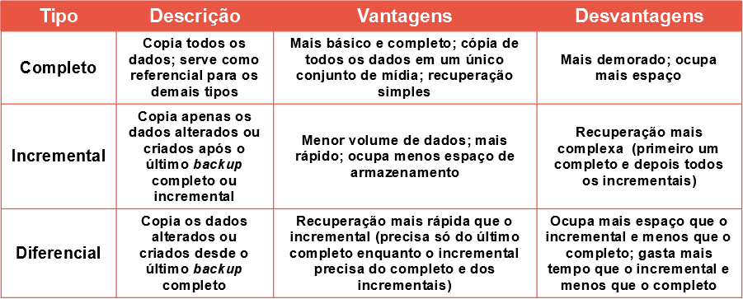
Tipos do backup

Slide 11
Por quanto tempo manter um backup
O tempo de retenção depende do tipo do arquivo copiado
fotos e vídeos, provavelmente, serão guardados para sempre (possuem valor emocional)
trabalhos de escola, talvez, possam ser descartados (ficam ultrapassados)
Mantenha seus backups:
pelo tempo que os arquivos tiverem valor ou utilidade
enquanto não tiver problemas de espaço
Lembre-se de identificar seus backups:
com informações que ajudem a localizar o tipo do arquivo armazenado e a data de gravação.
A identificação ajuda a selecionar oque será apagado, caso necessário.

Slide 12
Comércio Eletrônico

Slide 13
Comércio eletrônico
Permite:
comprar grande quantidade de produtos:
sem sair de casa ou do trabalho
sem se preocupar com horários
sem enfrentar filas ou engarrafamentos
receber tudo em casa
pedir para entregar diretamente onde desejar
Golpes de comércio eletrônico:
procuram explorar a relação de confiança existente entre as partes envolvidas na transação comercial

Slide 14
Comércio eletrônico
Principais tipos de golpes:
site falso (phishing)
um golpista cria um site falso, similar ao original, e tenta induzir os clientes a fornecerem dados pessoais e financeiros
site fraudulento
um golpista cria um site fraudulento e, após os clientes efetuarem os pagamentos, não recebem as mercadorias
também pode anunciar promoções em sites de compras coletivas e conseguir muitas vítimas em um curto intervalo de tempo
site de leilão e venda de produtos
um golpista vende produtos que nunca serão entregues ou compra mercadorias que nunca serão pagas
também pode usar os dados pessoais e financeiros envolvidos na transação para outros fins

Slide 15
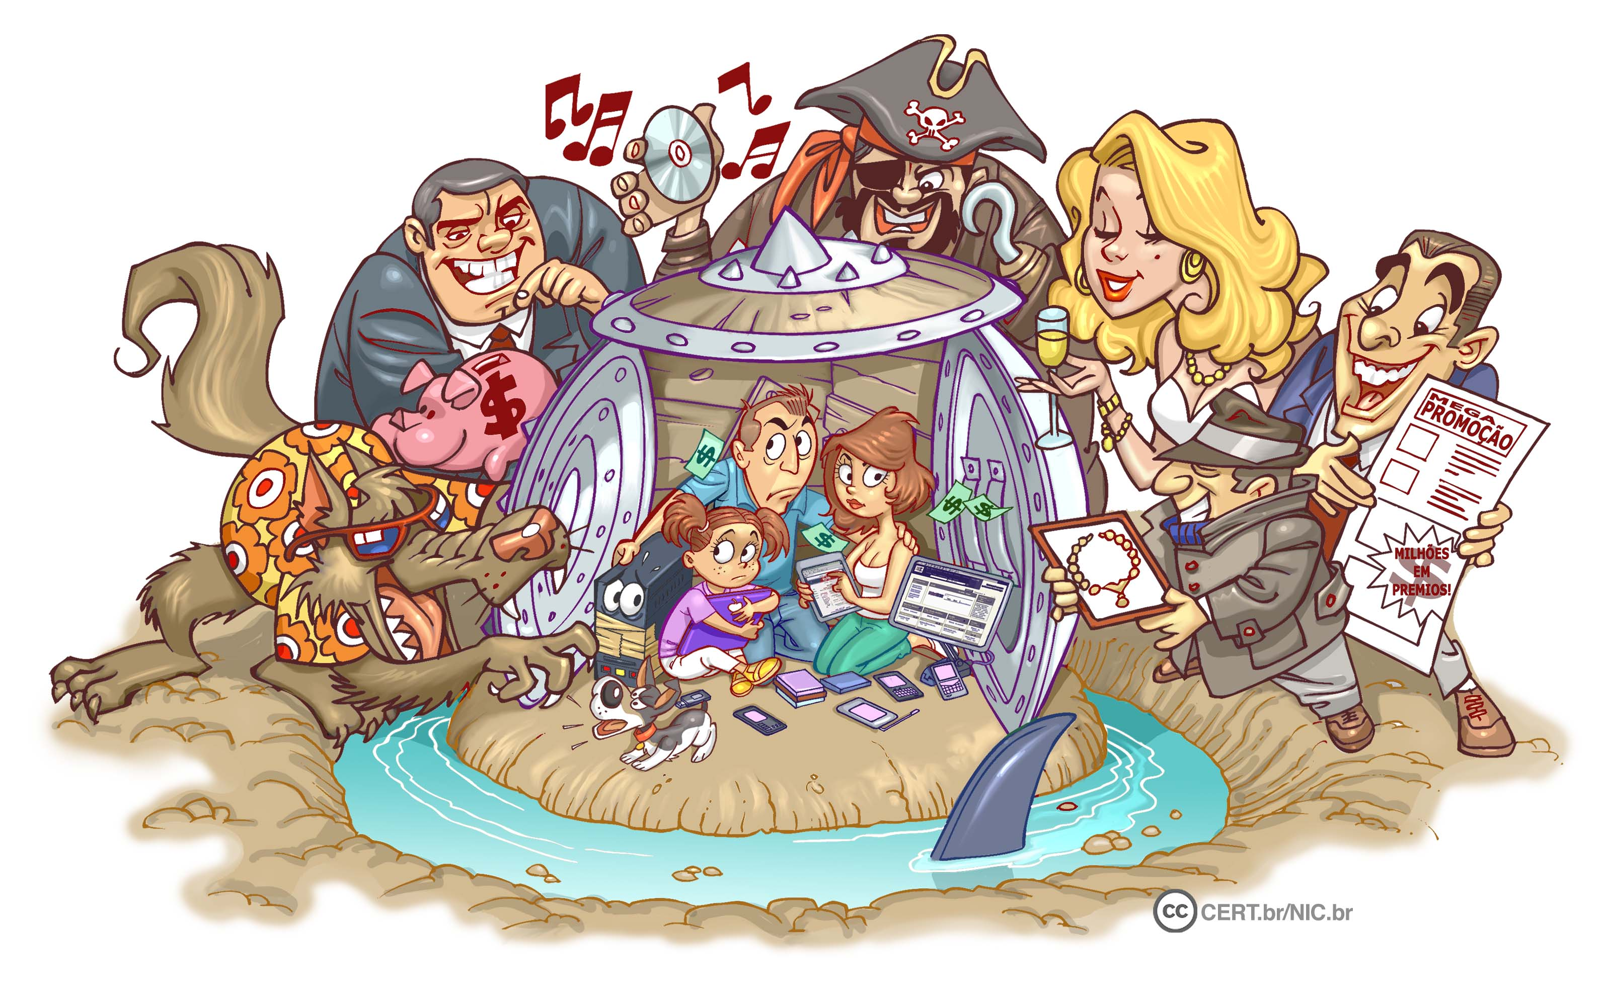
Riscos principais

Slide 16
Ao comprar pela internet
Não receber o produto
Receber o produto, porém:
com atraso
totalmente ou parcialmente danificado
com características ou especificações diferentes do esperado
de origem ilícita ou criminosa
como contrabando ou roubo de carga
Enfrentar dificuldades de contato com o site/loja
a fim de resolver problemas
Ter a privacidade invadida
via o compartilhamento indevido de dados pessoais

Slide 17
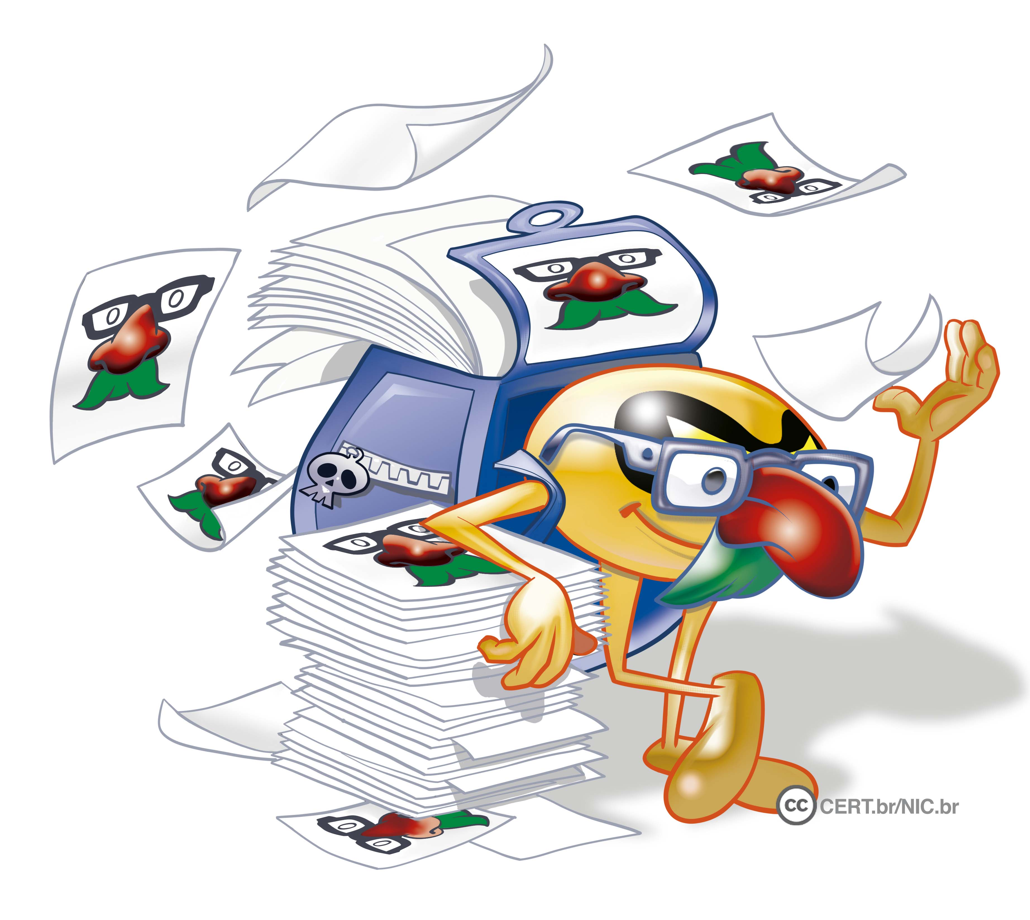
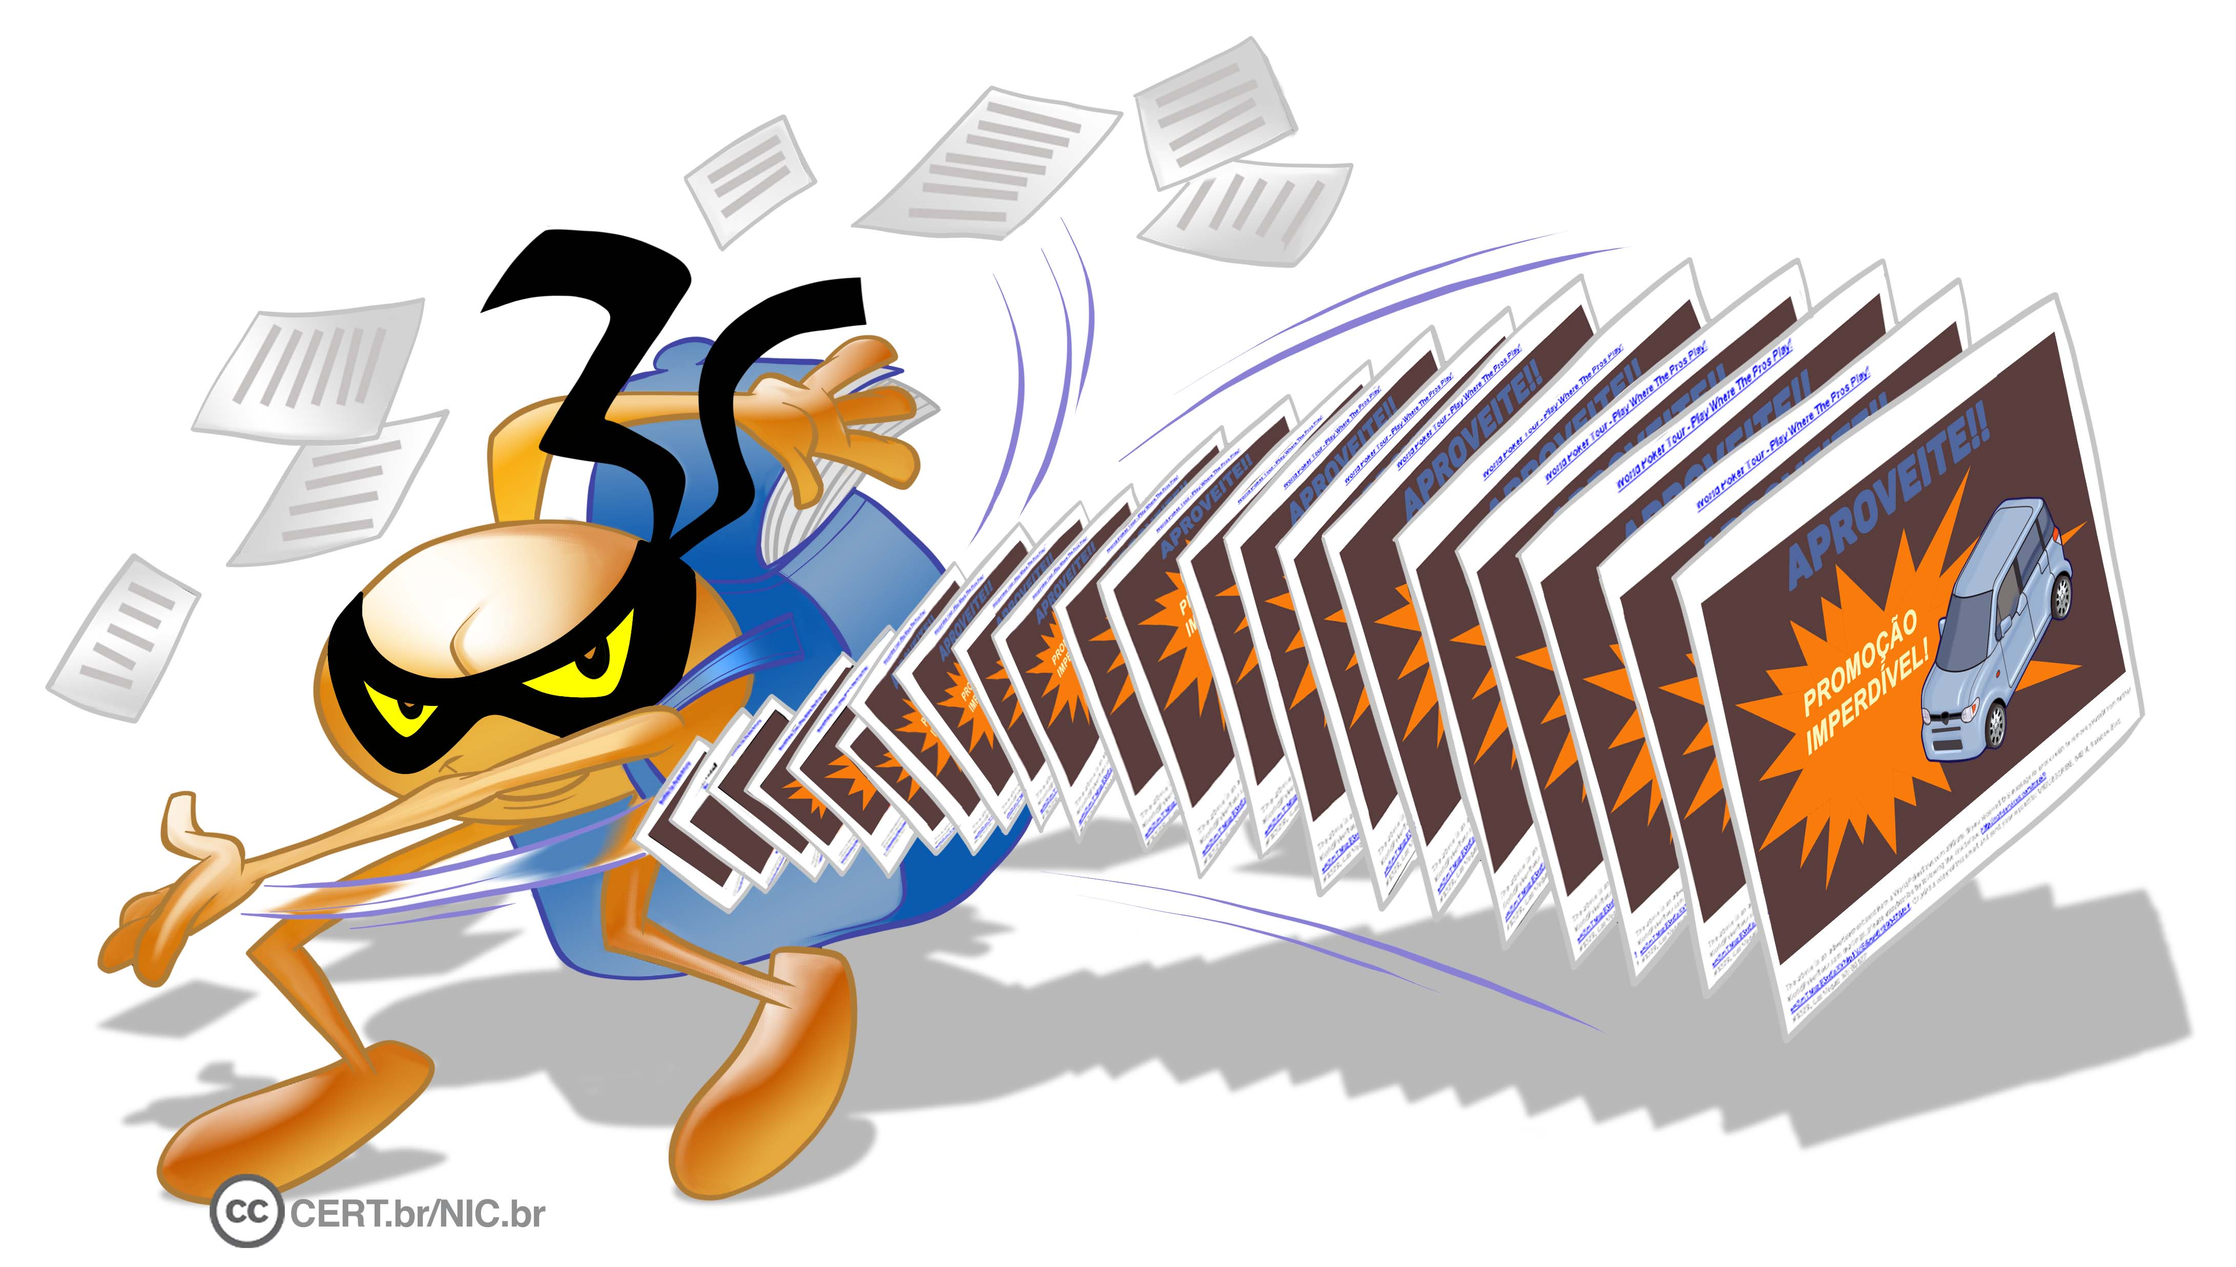
Ao comprar pela internet
Ter dados pessoais ou financeiros:
indevidamente obtidos, por meio:
do uso de computadores invadidos ou infectados
do acesso a sites fraudulentos e falsos
da interceptação de tráfego, caso o site/loja não use conexão segura
Ter os dados financeiros repassados para outras empresas e indevidamente usados para outros fins
Receber spam

Slide 18
Cuidados a serem tomados antes de comprar
Utilize sempre um computador seguro:
com a versão mais recente de todos os programas instalados
com todas as atualizações aplicadas
com mecanismos de segurança instalados e atualizados
antimalware
antispam
firewall pessoal
Evite usar computadores de terceiros para acessar sites de comércio eletrônico
podem estar infectados ou invadidos

Slide 19

Cuidados a serem tomados antes de comprar
Seja cuidadoso ao elaborar a senha de acesso ao site de comércio eletrônico
utilize:
grande quantidade de caracteres
números aleatórios
diferentes tipos de caracteres
Gerenciador de Senhas
não utilize:
sequências de teclado
qualquer tipo de dado pessoal
a sua própria conta de usuário
palavras que façam parte de listas
Curiosidade: lista de senhas mais utilizadas no mundo! https://nordpass.com/most-common-passwords-list/
Notes:
https://nordpass.com/most-common-passwords-list/

Slide 20
Cuidados a serem tomados antes de comprar
Acesse o site/loja digitando o endereço diretamente no navegador web
evite seguir ou clicar em links recebidos em mensagens
não utilize sites de buscas para localizar o site/loja de comércio eletrônico
Verifique se o site/loja é confiável
pesquise na Internet para ver a opinião de outros clientes
principalmente em redes sociais e sites de reclamação
escolha lojas que você conheça pessoalmente e/ou que tenha boas referências

Slide 21
Cuidados a serem tomados antes de comprar
Verifique se o site/loja é confiável
observe:
as políticas de privacidade, garantia, troca, cancelamento, arrependimento e devolução
se há reclamações referentes a empresa
avalie se elas foram tratadas adequadamente
se são disponibilizados canais de atendimento
como e-mail, chat e telefone de contato
se a empresa disponibiliza informações como endereço, telefone e CNPJ
procure validar os dados de cadastro da empresa no site da Receita Federal

Slide 22
Cuidados a serem tomados antes de comprar
Verifique as condições de compra:
faça uma pesquisa de mercado, comparando o preço do produto desejado com o preço médio obtido na pesquisa
desconfie caso esteja muito barato
observe:
as condições do produto (novo, usado, defeituoso)
a descrição detalhada ou especificação técnica
tenha certeza do que você está comprando
o prazo de entrega
sempre compre com antecedência para evitar transtornos

Slide 23
Cuidados a serem tomados antes de comprar
Verifique, se disponível, a reputação/qualificação do vendedor
Fique atento ao comprar em sites de compras coletivas:
não compre por impulso só para aproveitar a promoção
verifique atentamente as condições da compra
como validade da oferta e número mínimo de compradores
seja cauteloso e faça pesquisas prévias
Não compre caso desconfie de algo

Slide 24
Ao realizar a compra
Verifique as opções de pagamento oferecidas
escolha a que considerar mais segura
Guarde as informações da compra
como comprovantes e número de pedido
Documente outros contatos que você venha a ter
podem ser importantes em caso de problemas
Utilize sistemas de gerenciamento de pagamentos
dificulta a aplicação dos golpes
impede que seus dados pessoais e financeiros sejam enviados aos golpistas

Slide 25
Ao realizar a compra
Certifique-se de usar conexões seguras:
alguns indícios apresentados pelo navegador web são:
o endereço começa com https://
o desenho de um cadeado fechado é mostrado na barra de endereço
ao clicar sobre ele são exibidos detalhes sobre a conexão e sobre o certificado digital em uso
um recorte colorido (branco ou azul) com o nome do domínio do site é mostrado ao lado da barra de endereço (à esquerda ou à direita)
ao passar o mouse ou clicar sobre o recorte são exibidos detalhes sobre a conexão e certificado digital em uso
a barra de endereço e/ou o recorte são apresentados em verde e no recorte é colocado o nome da instituição dona do site

Slide 26
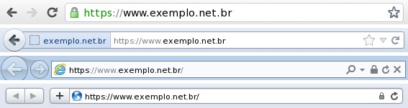
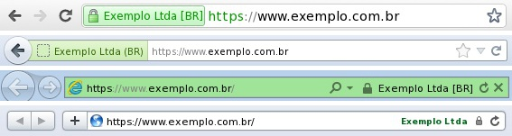
Ao realizar a compra

Slide 27
Internet banking
Permite:
realizar ações disponíveis nas agências bancárias
sem sair de casa ou do trabalho
sem enfrentar filas
sem ficar restrito aos dias e horários de atendimento
Pode:
apresentar riscos caso alguns cuidados não sejam tomados

Slide 28
Internet banking
Dificuldade em fraudar dados em um servidor de uma instituição bancária ou comercial
Golpistas procuram persuadir as potências vítimas a:
fornecerem informações sensíveis
realizarem ações:
executar códigos maliciosos
acessar páginas falsas (phishing)

Slide 29
Internet banking
Principais temas usados em golpes:
atualização de cadastro e de cartão de senhas
sincronização de tokens
lançamento e atualização de módulos de proteção
comprovante de transferência e depósito
cadastro/recadastro de computadores
suspensão de acesso
novas campanhas
lançamento de produtos
unificação de bancos e contas

Slide 30
Internet banking
Outras formas de golpes:
disponibilizar aplicativos maliciosos que podem coletar dados
efetuar ligações telefônicas
tentando se passar pelo gerente do banco e solicitar dados
coletar informações sensíveis trafegando sem criptografia
explorar possíveis vulnerabilidades em:
equipamentos de rede, como senhas fracas ou padrão
computadores/dispositivos móveis para instalar códigos maliciosos

Slide 31
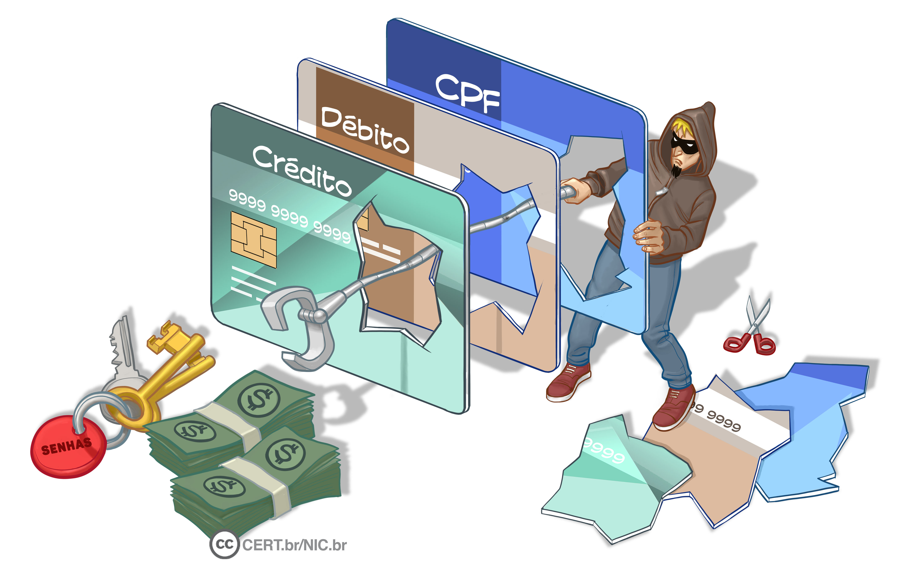
Principais riscos
Perdas financeiras
conta bancária pode ser usada em ações maliciosas
transferências indevidas de dinheiro
pagamento de contas de outras pessoas
Invasão de privacidade
acesso a informações pessoais
Violação de sigilo bancário
Participação em esquemas de fraude
conta bancária pode ser usada como intermediária para:
aplicar golpes
cometer fraudes

Slide 32
Cuidados
Use computadores e dispositivos móveis seguros
Digite o endereço do site diretamente no navegador web
evite clicar/seguir links recebidos via mensagens eletrônicas
e-mails, mensagens SMS, redes sociais, etc.
não utilize sites de busca para localizar o site bancário
geralmente o endereço é bastante conhecido
Acesse a conta usando a página ou aplicativo fornecido pelo próprio banco
Antes de instalar um módulo de proteção, certifique-se de que o autor é realmente a instituição em questão

Slide 33
Cuidados
Evite usar:
redes Wi-Fi públicas
computadores e dispositivos móveis de terceiros
lan houses, Internet cafés, etc.
Utilize um endereço terminado em “b.br”, se disponível.
verifique se seu banco oferece essa opção
domínios terminados em “b.br”:
são de uso exclusivo de instituições bancárias
oferecem recursos adicionais de segurança

Slide 34
Cuidados
Seja cuidadoso com mensagens sobre promoções
Evite acessar a central de atendimento do seu banco por meio de celulares de terceiros
os dados digitados podem ficar armazenados
A maioria dos bancos não envia e-mails sem autorização
desconsidere mensagens recebidas, caso não tenha autorizado
principalmente de instituições com as quais não tenha relação
Verifique periodicamente seus extratos:
contas bancárias
cartões de crédito

Slide 35
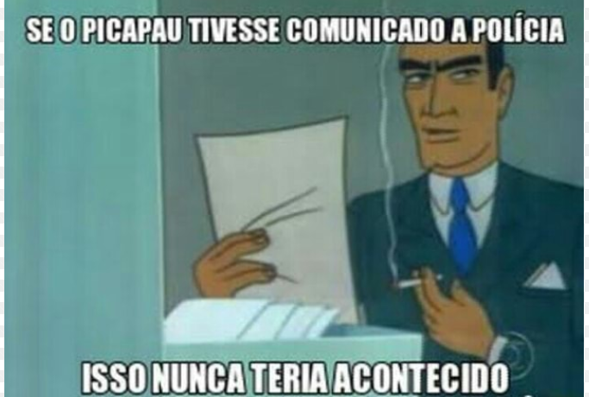
Em caso de dúvidas ou problemas
Entre em contato imediatamente com:
a central de relacionamento do seu banco
diretamente com o seu gerente
a operadora do seu cartão de crédito
policia

Slide 36
Qual a rede social que você utiliza?
Facebook;
Intragam;
Twitter (X);
Tiktok (dica, desinstale)
Snapchat
Wechat(chines)
Linkdin (porque você ainda não tem?)
Youtube;
Kwai
Pinterest
Reddit
tinder
Koo
E mais uma infinidade....

Slide 37
Qual a importância da rede social PF
Conectar pessoas.
Entretenimento;
Network (linkedin);
Relacionamentos;
Atualidades;
Fofocas rsrs;
Descobertas;

Slide 38
Qual a importância da rede social PJ
Aumentar a visibilidade da marca.
Construir relacionamento com o cliente.
Promover o seu engajamento.
Melhorar o posicionamento da empresa.
Aumentar o tráfego para outros canais.
Construir uma base com clientes fiéis, entre outras vantagens.

Slide 39
Responda
É possível viver nos dias atuais sem nenhuma rede social?
Agora respondam o porque de sua resposta.
Existe uma resposta certa? Depende.
Peça para um adolescente e um idoso, terão ponto de vistas diferentes.

Slide 40
Senhas
Servem para autenticar um usuário
asseguram que você é realmente quem diz ser, e
que possui o direito de acessar o recurso em questão
Um dos principais mecanismos de autenticação usados na Internet
Proteger suas senhas é essencial para se prevenir dos riscos envolvidos no uso da Internet:
é o segredo das suas senhas que garante a sua identidade, ou seja, que você é o dono das suas contas de usuário

Slide 41
Senhas
Sua senha pode ser descoberta:
quando usada em:
computadores infectados
computadores invadidos
sites falsos (phishing)
por meio de tentativas de adivinhação
ao ser capturada enquanto trafega na rede
por meio do acesso ao arquivo onde foi armazenada
com o uso de técnicas de engenharia social
pela observação da movimentação:
dos seus dedos no teclado
dos cliques do mouse em teclados virtuais

Slide 42
Senhas
De posse da sua senha um invasor pode:
acessar a sua conta de correio eletrônico e:
ler e/ou apagar seus e-mails
furtar sua lista de contatos e enviar e-mails em seu nome
pedir o reenvio de senhas de outras contas
e assim conseguir acesso a elas
trocar a sua senha
dificultando que você acesse novamente a sua conta
enviar mensagens contendo:
spam
boatos
phishing
Códigos maliciosos

Slide 43
Dicas
Não usar sequencias
Não usar dados pessoais
Criar senhas grandes
escolha uma frase e selecione a primeira, a segunda ou a última letra de cada palavra
Frase: “O Cravo brigou com a Rosa debaixo de uma sacada”
Senha: “OCbcaRddus”
escolha uma frase longa, fácil de ser memorizada e com diferentes tipos de caracteres
Senha: “1 dia ainda verei os aneis de Saturno!!!”
Misture letras, números e caracteres especiais (símbolos))

Slide 44
Dicas
Não disponibilize sua senha para terceiros.
Não deixe as senhas salvas em seu computador/celular
Use senhas diferentes para cada site/ app
Armazene suas senhas em um caderno (ninguém olha/rouba eles)
Altere suas senhas 1x por ano.
Configure e-mails válidos para recuperar suas senhas.
Saia dos sites/cadastros quando for sair do computador.

Slide 45
Dicas
Utilize a verificação de duas etapas em todos seus cadastros, se possível tenha mais de um e-mail para salvar seus cadastros/senhas de ordem diferente.
Cadastros particulares com um email
Cadastros profissionais em outro
Jamais envie a confirmação (código para autenticação) para terceiros.
Sempre desconfie de tudo e de todos (será que o colega ao lado é mesmo um estudante ou ele está tentando copiar minha senha para me roubar? rsrsrs)

